Slide 1
Tiểu phẩm Hào khí Đông A

Slide 2
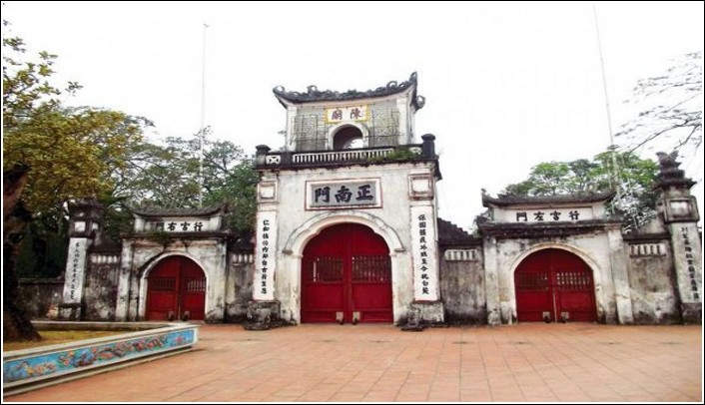
Đền Trần

Slide 3
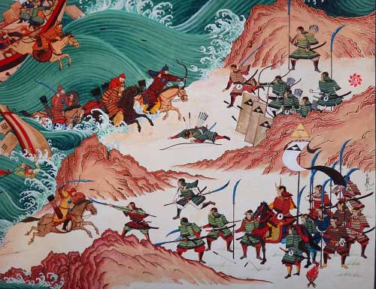
Cuộc kháng chiến chống Nguyên Mông lần thứ 2

Slide 4
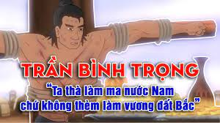
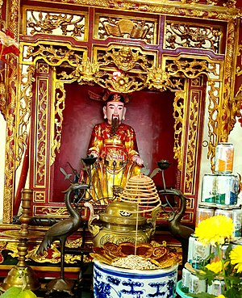
Tướng Trần Bình Trọng
Trần Bình Trọng trong Đền thờ Đức Thánh Trần

Slide 5
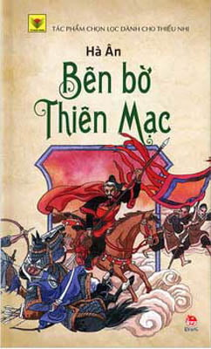
Thực hành đọc hiểu
BÊN BỜ THIÊN MẠC
(Trích)
HÀ ÂN

Slide 6
I. Tìm hiểu chung
1. Tác giả
Hà Ân tên thật là Hoàng Hiển Mô, (16 tháng 1 năm 1928 – 25 tháng 1 năm 2011 tại Hà Nội), quê ở Hà Nội; là một nhà giáo, nhà văn Việt Nam. Ông nổi tiếng với các tác phẩm tiểu thuyết lịch sử, truyện kể lịch sử và dã sử.

Slide 7
2. Tác phẩm
a. Đọc, chú thích và tóm tắt
- Nô tì
- Quốc công
- Thượng tướng quân
- Địa danh Thiên Mạc
- “Sát Thát”

Slide 8
Sông Thiên Mạc là tên cổ của sông Châu Giang nằm ở phía Bắc của tỉnh Hà Nam, là ranh giới tự nhiên giữa hai huyện Duy Tiên và Lý Nhân. Sông Thiên Mạc nối sông Hồng, sông Đáy và sông Nhuệ.

Slide 9
Trong cuộc kháng chiến chống quân Nguyên, trên bãi sông Thiên Mạc đã diễn ra những trận đánh thắng lớn của quân đội nhà Trần và tướng quân Trần Bình Trọng. Đây cũng là đường lui của triều đình theo đường thủy theo sông Châu về Tức Mặc - Thiên Trường (Nam Định, quê hương gốc của dòng họ nhà Trần) xây dựng căn cứ trong chiến tranh, là kinh đô thứ hai, nơi nghỉ ngơi của các Thái Thượng hoàng.

Slide 10
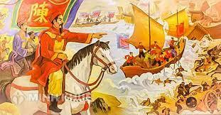
Người nào cũng thích vào cánh tay hai chữ "Sát Thát", nghĩa là giết giặc Mông Cổ.

Slide 11
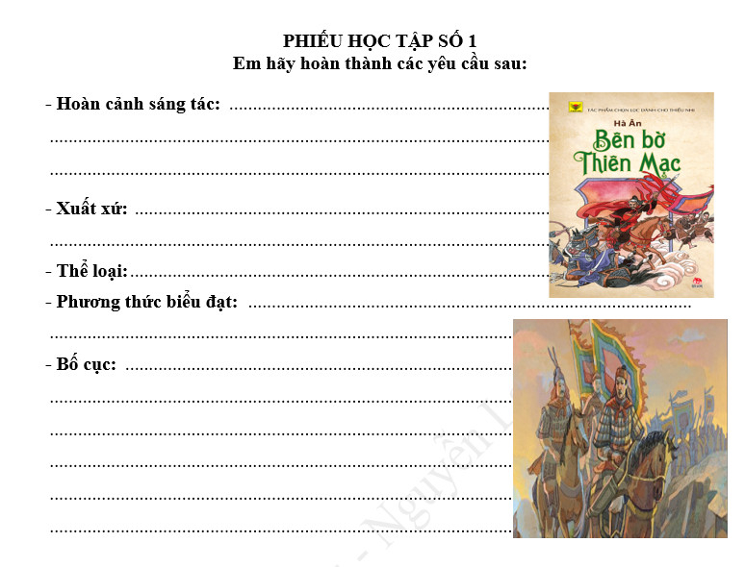
b. Tìm hiểu chung văn bản

Slide 12
- Hoàn cảnh sáng tác: truyện lịch sử kể về vị tướng Trần Bình Trọng tài năng đã hy sinh anh dũng trong cuộc kháng chiến chống quân Nguyên – Mông lần thứ 2 (năm 1285) khi ông mới 26 tuổi.
- Xuất xứ: trích trong truyện “Bên bờ Thiên Mạc”.
- Thể loại: truyện lịch sử
- Bố cục: 2 phần
+ Phần 1: Hoàng Đỗ được giao nhiệm vụ
+ Phần 2: Trần Bình Trọng nhận Hoàng Đỗ làm em.

Slide 13
II. Đọc hiểu văn bản.
1. Nhân vật Hoàng Đỗ
Phiếu học tập số 2.
1. Nhiệm vụ của Hoàng Đỗ là gì?
2. Tìm những chi tiết, hành động, lời nói đã thể hiện rõ phẩm chất của nhân vật.
3.Qua sự việc này em thấy Hoàng Đỗ là người như thế nào?

Slide 14
Phiếu học tập số 2.
- Nhiệm vụ của Hoàng Đỗ là giao một đạo lệnh bí mật bọc sáp cho Thượng tướng quân Trần Quang Khải.
- Đây là nhiệm vụ rất quan trọng có ảnh hưởng trực tiếp tới sự an nguy của vua Nhà Trần. Hoàng Đỗ rất dũng cảm, vượt qua nguy hiểm để hoàn thành nhiệm vụ
- Lời nói: “Bố cháu dạy cháu phải trung với nước. Dù có chết cho nước, cháu cũng không sợ, nhưng cháu sợ không đảm đương nổi việc này ”; “Nuốt xong, cháu không chịu chết một mình đâu. Cháu sẽ xông vào chúng nó. May ra cháu đổi mạng cháu được vài mạng giặc”; “Nhưng nếu vào đất chết mà lại sống thì khi cháu gặp Thượng tướng quân cháu biết ăn nói làm sao?”
→Hoàng Đỗ rất nhanh nhẹn, mưu trí, thông minh và vô cùng cẩn trọng.

Slide 15
.
- Khi được tướng Trần Bình Trọng tặng quà và nhận làm em, Hoàng Đỗ rất cảm kích, từ nay em không còn là thân phận nô lệ trở thành một người lính trẻ tuổi được giao phó trọng trách lớn lao, em rất hãnh diện về điều đó.
→ Hoàng Đỗ là nhân vật trẻ tuổi, rất nhanh nhẹn, thông minh và dũng cảm.

Slide 16
2. Nhân vật Trần Bình Trọng
Phiếu học tập số 3
1. Trần Bình Trọng có suy nghĩ gì về cậu bé chăn ngựa?
2. Ông đã tặng gì cho cậu bé?
3. Qua sự việc trên, em thấy Trần Bình Trọng là người như thế nào?

Slide 17
Phiếu học tập số 3
- Tướng Trần Bình Trọng là vị tướng tài, ông đã nhìn nhận ra những người lính tốt, sẵn sàng nhận nhiệm vụ, ông đã nhận ra sự nhanh nhẹn, mưu trí và thông minh của cậu bé chăn ngựa. Ông cảm thấy hạnh phúc khi có những người lính dũng cảm sẵn sàng hi sinh vì Tổ Quốc.
- Trước sự gần gũi của thượng tượng Trần Hưng Đạo với nhân dân, vị tướng trẻ còn thấy mình mình chưa đối xử rộng với các quân sĩ.
- Trần Bình Trọng cảm động trước lòng dũng cảm của Hoàng Đỗ khi nhận giao nhiệm vụ.

Slide 18
- Trần Bình Trọng là người rất tình cảm, trọng nghĩa tình. Ông biết nhiệm vụ của Hoàng Đỗ rất nguy hiểm nên muốn động viên tinh thần cho cậu bé bằng một món quà ý nghĩa. Ông đã xóa 3 chữ “Quan Trung Khách” và nhận Hoàng Đỗ làm em. Hành động này thể hiện rõ sự thấu hiểu của ông với lính của mình. Món quà vô giá xóa bỏ thân phân nô lệ cho 1 em bé chăn ngựa.
→ Trần Bình Trọng là một vị tướng giỏi, dũng cảm, điều binh khiển tướng chọn quân sĩ tốt, trân trọng những đóng góp của nhân dân. Luôn luôn học hỏi. Ông là người trọng nghĩa tình, hiểu rõ giá trị của tự do, và gần gũi với quân sĩ, nhân dân.
quân sĩ, nhân dân.

Slide 19
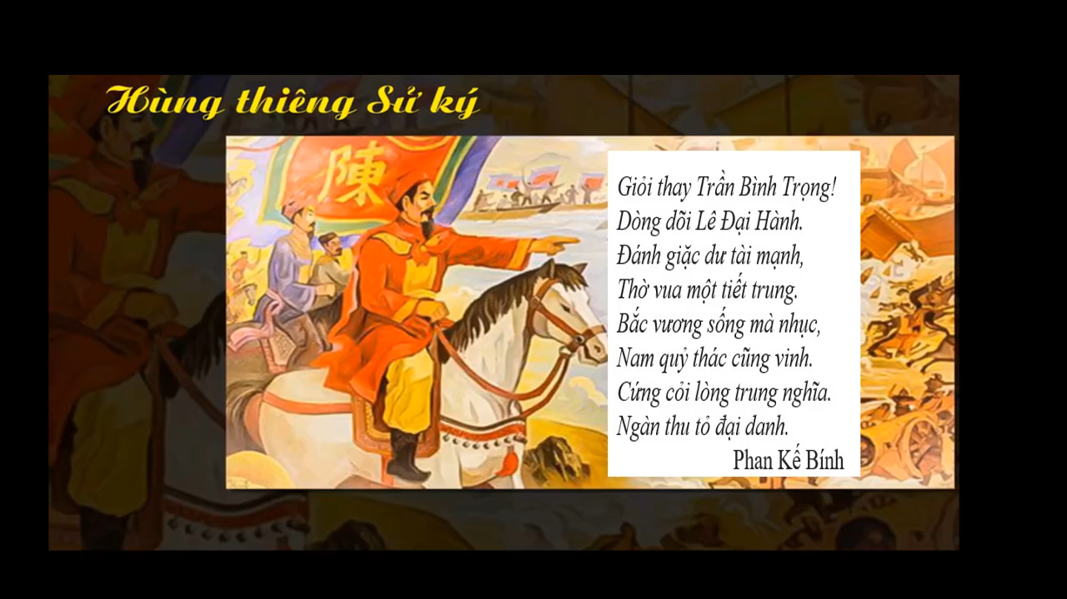
Cảm xúc của em sau khi xem xong video về người anh hùng dân tộc Trần Bình Trọng.

Slide 20
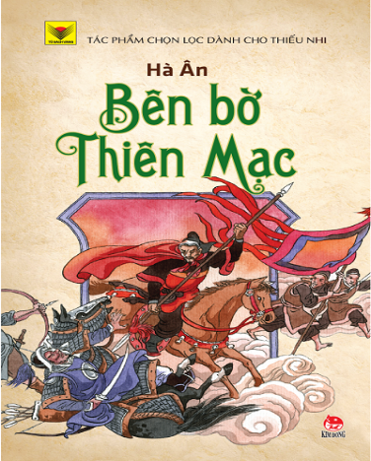
III. Tổng kết
Nghệ thuật
- Cách kể chuyện lịch sử hào hứng và đầy thú vị.
-Nhà văn Hà Ân có vốn kiến thức lịch sử sâu sắc, cùng với bút pháp, văn phong sinh động, Hà Ân đã tạo được không khí cho câu chuyện và hấp dẫn bạn đọc.
- Đoạn trích mang văn phong lịch sử với cốt truyện, bối cảnh nhân vật lịch sử có thật và nhân vật hư cấu (cha con Đỗ Hoàng)

Slide 21
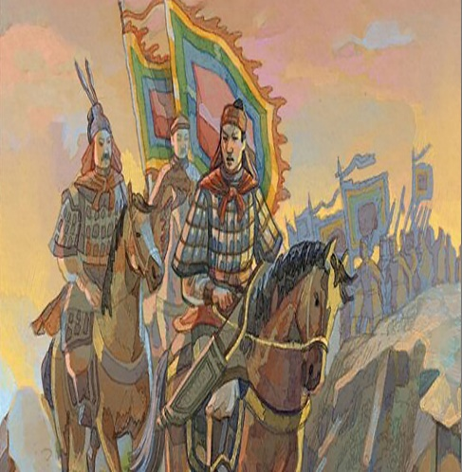
2. Nội dung
Đoạn trích ca ngợi vị tướng Trần Bình Trọng giỏi tài thao lược, dùng binh, cách ông ứng xử với nhân dân và yêu thương gần gũi nhân dân.

Slide 22
Luyện tập và vận dụng

Slide 23



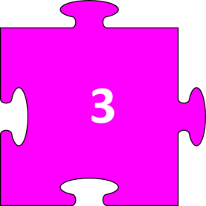


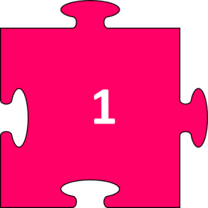

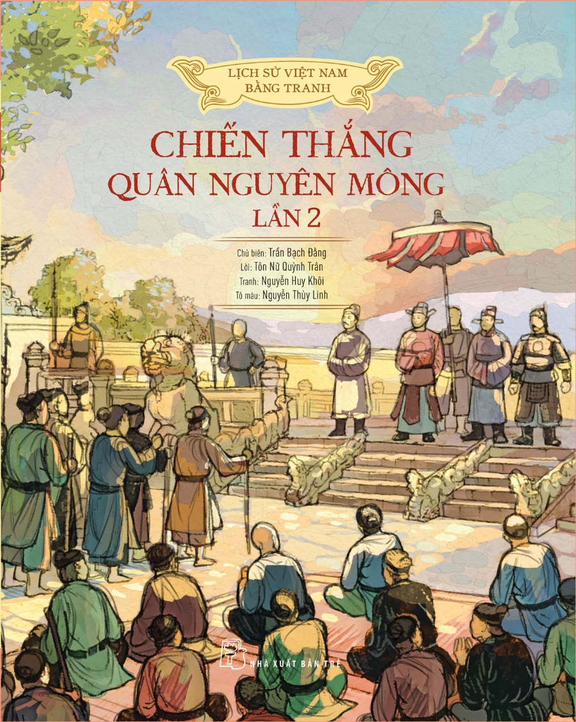

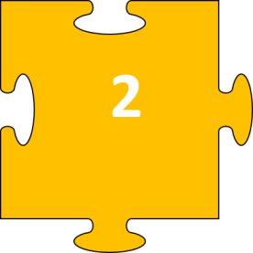





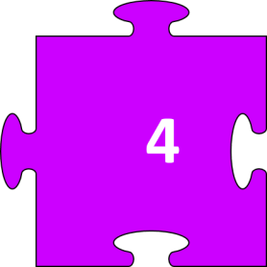

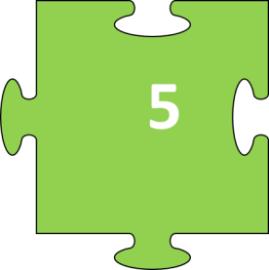



Slide 24

Câu hỏi 1. Tác giả của truyện “Bên bờ Thiên Mạc ” là ai?
Đáp án: Hà Ân

Slide 25
Câu hỏi 2: Trần Bình Trọng đã tặng gì cho Hoàng Đỗ (em bé chăn ngựa)
Hạt ngọc trai xâu chỉ vàng
Lắc bạc
Một thanh kiếm
Lột 3 chữ trên trán
Đáp án : D. Lột 3 chữ trên trán

Slide 26
Câu hỏi 3: Đoạn trích liên quan đến sự kiện lịch sử nào?
Kháng chiến chống quân Tống xâm lược
Kháng chiến chống quân Nguyên - Mông xâm lược lần thứ 1
Kháng chiến chống quân Nguyên - Mông xâm lược lần thứ 2
Kháng chiến chống quân Nguyên - Mông xâm lược lần thứ 3
Đáp án: C. Kháng chiến chống quân Nguyên - Mông xâm lược lần thứ 2

Slide 27
Câu hỏi 4: Nhân vật có thật trong đoạn trích là
A. Trần Quốc Tuấn, Trần Bình Trọng
B. Trần Quốc Tuấn, Hoàng Đỗ
C. Cha con Hoàng Đỗ
Đáp án: A. Trần Quốc Tuấn, Trần Bình Trọng

Slide 28
Câu hỏi 5: Trần Bình Trọng là vị tướng như thế nào?
Đáp án: Vị tướng tài của nhà Trần, gần gũi với quân sĩ và nhân dân, rất dũng cảm trong trận mạc và ngoan cường với quân giặc

Slide 29
Câu hỏi 6: Ý nghĩa món quà của Trần Bình Trọng với Hoàng Đỗ.
Đáp án: - Đối với Trần Bình Trọng thể hiện tình cảm yêu thương gần gũi của ông với tướng lính, thấu hiểu được lòng dân.
- Đối với Hoàng Đỗ : thoát khỏi kiếp nô tì, tận lòng phục vụ cho triều đình, nhận được sự tín nghiệm từ tướng quân.

Slide 30
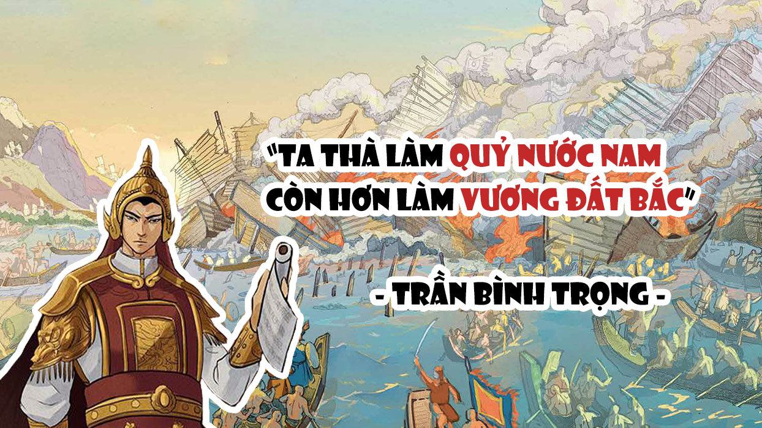
2. Viết đoạn văn nêu suy nghĩ của em về tinh thần yêu nước của quân dân nhà Trần trong cuộc kháng chiến chống quân xâm lược Nguyên – Mông lần thứ 2

Slide 31
Trân trọng cảm ơn!

Slide 32
Thánh Dực là đội quân thiện chiến bậc nhất nhưng lại có xuất thân kỳ lạ. Họ là những người không nơi nương tựa, tội phạm, bị bỏ rơi không người thân thích, nhưng sau khi được thu nhận đã dũng cảm đương đầu với đội quân Mông Cổ từng tung hoành khắp Á sang Âu và đội quân Nguyên Mông không kém phần hung hãn.

